Slide 1
UYGULAMA SANALLAŞTIRMADA YENİ BİR YAKLAŞIM : DOCKER
ÖZGE AYAZ
DETAY DANIŞMANLIK BİLGİSAYAR HİZMETLERİ SANAYİ ve DIŞ TİCARET A.Ş ÜSKÜDAR/İSTANBUL
GALİP AYDIN
FIRAT ÜNİVERSİTESİ MÜHENDİSLİK FAKÜLTESİ BİLGİSAYAR MÜHENDİSLİĞİ

Slide 2
UYGULAMA SANALLAŞTIRMADA YENİ BİR YAKLAŞIM : DOCKER
SANALLAŞTIRMA NEDİR ?
Sanallaştırma ; günümüz bilgisayarlarının çok sayıda işletim sistemi ve uygulamalarla çalışmasını mümkün kılarak alt yapınızı daha basit ve etkili hale getirmektedir. Sanallaştırma sayesinde uygulamalarınızı daha hızlı dağıtabiliyor, performans ve kullanılabilirliği arttırıyorsunuz.

Slide 3
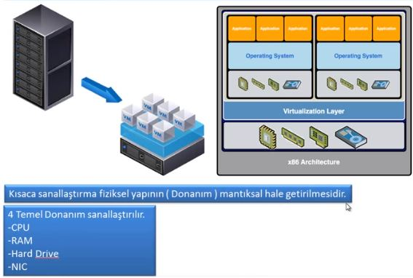
UYGULAMA SANALLAŞTIRMADA YENİ BİR YAKLAŞIM : DOCKER

Slide 4
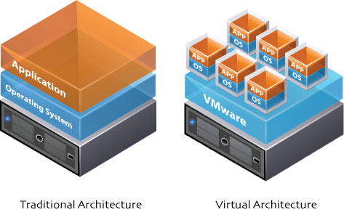
UYGULAMA SANALLAŞTIRMADA YENİ BİR YAKLAŞIM : DOCKER

Slide 5

UYGULAMA SANALLAŞTIRMADA YENİ BİR YAKLAŞIM : DOCKER
DOCKER NEDİR ?
Bilişim sektöründe de sanallaştırma alanı ile ilgili gelişmeler sonucunda birçok sanallaştırma teknolojisi geliştirildi. Bu sanallaştırma teknolojilerinden biri de Docker ‘ dır. Docker Linux tabanlı uygulama sanallaştırma teknolojisidir ve Linux konteynerlerin içinde uygulama çalıştıran açık kaynak bir araçtır.

Slide 6
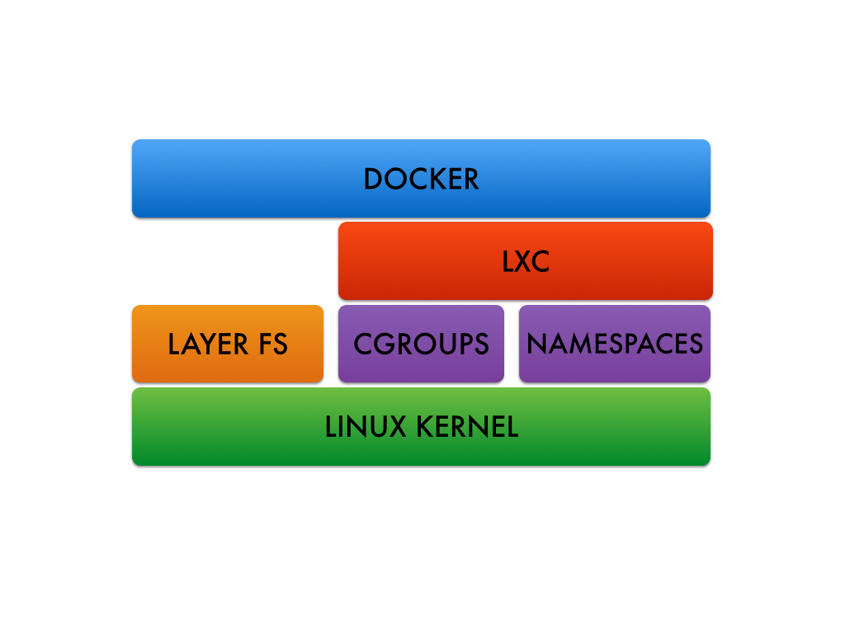
UYGULAMA SANALLAŞTIRMADA YENİ BİR YAKLAŞIM : DOCKER
DOCKER NEDİR ?
Docker , Linux ile yıllardır elimizde olan birçok aracı bir araya getirerek , uygulamaları her platformda çalışabilecek şekilde paketleyen bir sistemdir. Oluşturacağınız bir Docker konteynırı , herhangi farklı bir sistemde , her zaman beklenilen şekilde çalışır. Bu şekilde uygulamalarınızı standartlaştırarak dağıtabilirsiniz.

Slide 7
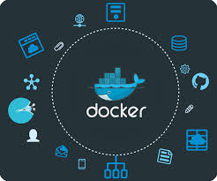
UYGULAMA SANALLAŞTIRMADA YENİ BİR YAKLAŞIM : DOCKER

Slide 8
UYGULAMA SANALLAŞTIRMADA YENİ BİR YAKLAŞIM : DOCKER
NEDEN DOCKER ?
Docker , uygulamaların eklentilerle birleşmesini hızlıca sağlarken , geliştirme ve ortam değişkenleri arasındaki uyumsuzlukları ortadan kaldırır. Yani bilişim teknolojileri nakil işlemlerini hızlandırıp aynı uygulamanın değişmeden dizüstü sistemlerinde , veri merkezlerinde ve bulut verilerinde çalışmasını sağlar.

Slide 9
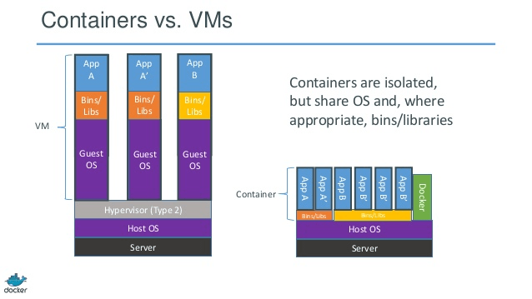
UYGULAMA SANALLAŞTIRMADA YENİ BİR YAKLAŞIM : DOCKER

Slide 10

UYGULAMA SANALLAŞTIRMADA YENİ BİR YAKLAŞIM : DOCKER
NEDEN DOCKER ?
Linux konteynırları daha hafiftir.
Saniyeler içinde sisteminizi başlatır.
Konteynırlarınızı adım adım inşa eder , eski haline getirir ve yeniden kullanabilir.
API 'lerinizi kolaylıkla yönetebilirsiniz.

Slide 11
UYGULAMA SANALLAŞTIRMADA YENİ BİR YAKLAŞIM : DOCKER
DOCKER'IN GENEL YAPISI VE DİZAYNI
Docker bilinen ve kullanılan lxc konteynerleri, cgroups, aufs, copy-on- write dosya sistemleri, ve daha bir çoğu kullanıyor. Docker sistemi 5 ayrı parçadan oluşmaktadır.Bunlar aşağıda sıralanmıştır ;
Docker Servisi
Docker İstemcisi
Docker İmajı
Docker Kaynağı
Docker Konteynırı

Slide 12
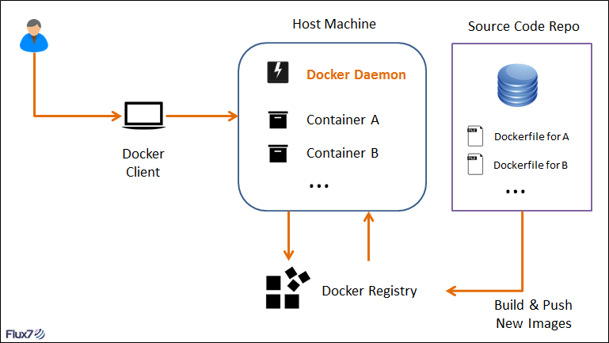
UYGULAMA SANALLAŞTIRMADA YENİ BİR YAKLAŞIM : DOCKER

Slide 13
UYGULAMA SANALLAŞTIRMADA YENİ BİR YAKLAŞIM : DOCKER
Docker Servisi ; Docker servisi sadece konteynırların ayarlarını yapar ve çalışma zamanı verilerini toplar. Bir sanallaştırma yazılımı değildir ve Restful API ' ye sahiptir.
Docker İstemcisi ; Aynı makinede yada farklı bir makinede çalışan , Docker servisine RESTful API ile bağlanarak yönetir.

Slide 14
UYGULAMA SANALLAŞTIRMADA YENİ BİR YAKLAŞIM : DOCKER
Docker imajları ; Üzerine yazılımlarımızı yükleyebildiğimiz ve kendi istediğimiz şekilde oluşturabildiğimiz portatif sistem imajlarıdır.
Docker Kaynağı ; Docker imajlarını depoladığınız , push pull işlemlerini yapabildiğimiz depodur.
Docker Konteynırı ; Bir docker imajı üzerinde koştuğunuz bir dizi komutun sistemdeki diğer tüm servislerden izole çalıştığı sanal ortamdır.Sanal sunucu olarak düşünülebilir.

Slide 15
UYGULAMA SANALLAŞTIRMADA YENİ BİR YAKLAŞIM : DOCKER
DOCKER SİSTEMİ NASIL ÇALIŞIR ?
Docker istemci-sunucu yapısını kullanır. Docker istemcisi Docker daemon(sanal program) Docker içeriklerini kolay bir şekilde inşa eder , çalıştırır ve dağıtır. Docker istemci ve daemon RESTful API soketi aracılığı ile iletişime geçer.

Slide 16
UYGULAMA SANALLAŞTIRMADA YENİ BİR YAKLAŞIM : DOCKER
Docker Daemon ; Docker daemon host makinesi üzerinde çalışır.Kullanıcılar daemon ile doğrudan etkileşim içinde olmazlar sadece Docker istemci aracılığı ile ona ulaşabilirler.
Docker istemci ; Docker istemci “docker” adı altında binary formda bulunur.Docker istemci birincil kullanıcılar için Docker arayüzüdür.

Slide 17
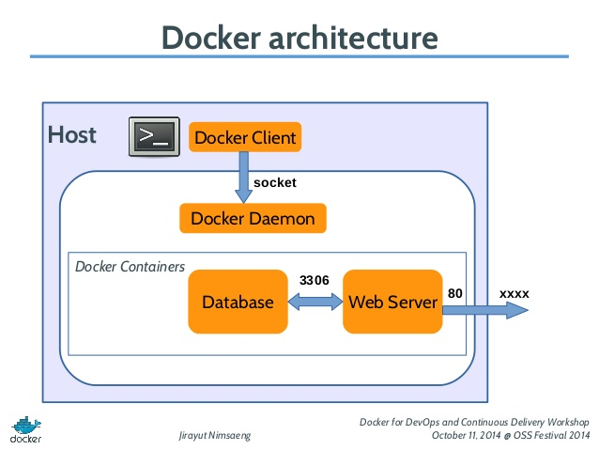
UYGULAMA SANALLAŞTIRMADA YENİ BİR YAKLAŞIM : DOCKER

Slide 18
UYGULAMA SANALLAŞTIRMADA YENİ BİR YAKLAŞIM : DOCKER
BİR DOCKER IMAJI NASIL ÇALIŞTIRILIR ?
Her bir imaj katmanlar serisinden oluşmaktadır. Docker bir tek imaj içindeki bu katmanlar kombinasyonu için “union filesystems” ı kullanır.
Bir Docker imajında değişiklik yapılacağı zaman yeni bir katmana inşa eder. Böylece yeni bir imaj dağıtılmasına gerek kalmaz ve bu da Docker imajının hızlı ve basit bir şekilde dağıtılmasını sağlar.

Slide 19
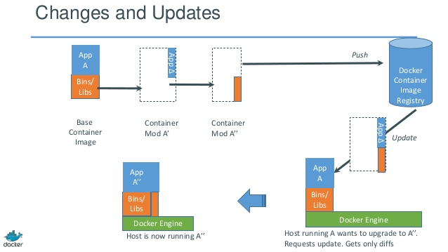
UYGULAMA SANALLAŞTIRMADA YENİ BİR YAKLAŞIM : DOCKER

Slide 20
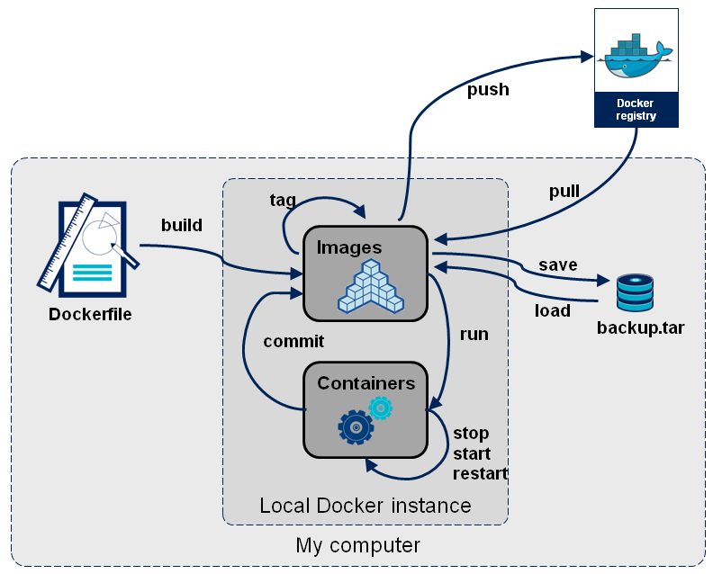
UYGULAMA SANALLAŞTIRMADA YENİ BİR YAKLAŞIM : DOCKER

Slide 21
UYGULAMA SANALLAŞTIRMADA YENİ BİR YAKLAŞIM : DOCKER
BİR DOCKER KAYNAĞI NASIL ÇALIŞIR ?
Docker Kaynağı docker imajlarını depolamaktadır. Bir docker imajını inşa etmek için Docker Hub'ın herkese açık olan kaynakları kullanılabilir yada isteyen kendi kaynağını oluşturabilir.

Slide 22
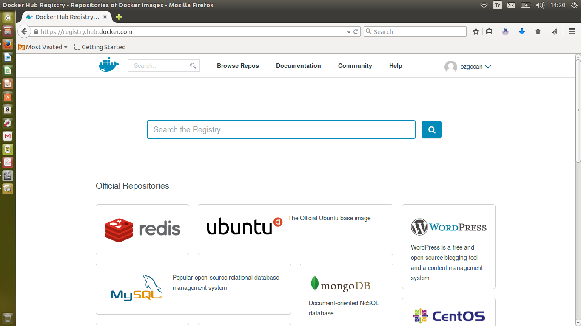
UYGULAMA SANALLAŞTIRMADA YENİ BİR YAKLAŞIM : DOCKER
DOCKER HUB

Slide 23
UYGULAMA SANALLAŞTIRMADA YENİ BİR YAKLAŞIM : DOCKER
BİR DOCKER KONTEYNIRI NASIL ÇALIŞIR ?
Bİr konteynır ; işletim sistemi , kullanıcı tarafından eklenen dosyalar ve metadatalardan meydana gelmektedir. Her bir konteynır bir imajdan meydana gelmektedir.

Slide 24
UYGULAMA SANALLAŞTIRMADA YENİ BİR YAKLAŞIM : DOCKER
DOCKER AĞ AYARLARI
Docker kurulumu sırasında konteynırlara sanal IP oluşturması için “docker0” bridge ni oluşturmaktadır. Eğer istenirse kendi bridge nizi oluşturup konfigüre edebilirsiniz.

Slide 25
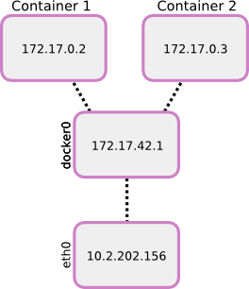
UYGULAMA SANALLAŞTIRMADA YENİ BİR YAKLAŞIM : DOCKER

Slide 26
UYGULAMA SANALLAŞTIRMADA YENİ BİR YAKLAŞIM : DOCKER
DOCKER KONTEYNIRLARININ OTOMATİK BAŞLATILMASI
Docker konteynırlarını default olarak otomatik başlama yetkisi verilmemektedir. Eğer otomatik bir şekilde başlatılmasını istiyorsak bunu iki şekilde yapabiliriz; process yönetim sistemlerini kullanarak veya “--restart” flagına istediğimiz değeri set edebiliriz.

Slide 27
UYGULAMA SANALLAŞTIRMADA YENİ BİR YAKLAŞIM : DOCKER
DOCKER ARAYÜZLERİ
Docker işlemlerini hem terminal üzerinden hem de docker için geliştirilimiş arayüzlerden yapmamız mümkündür. Docker için geliştirilmiş 2 arayüz vardır. Bunlar ; Shipyard ve DockerUI dir.

Slide 28
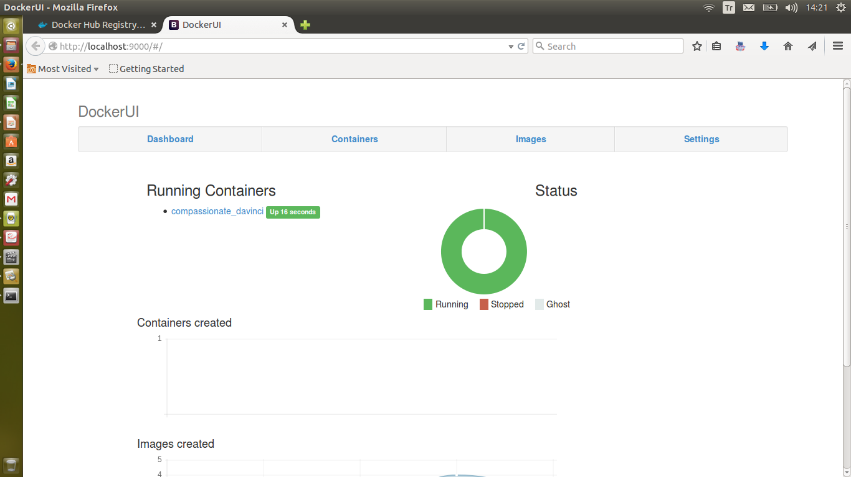
UYGULAMA SANALLAŞTIRMADA YENİ BİR YAKLAŞIM : DOCKER
DockerUI

Slide 29
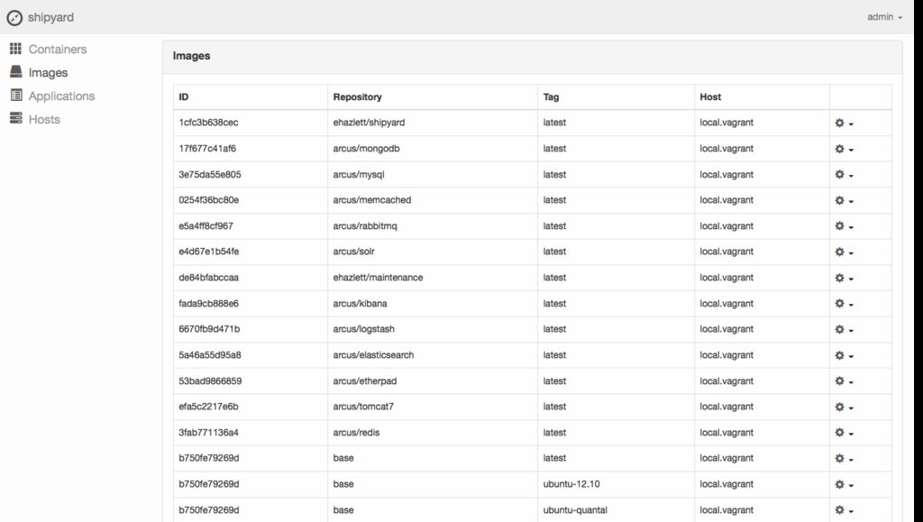
UYGULAMA SANALLAŞTIRMADA YENİ BİR YAKLAŞIM : DOCKER
Shipyard

Slide 30
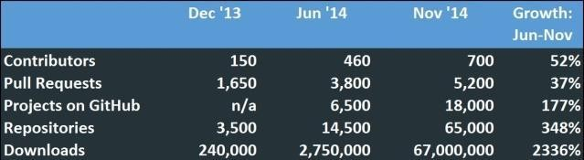
DOCKER PROJE ANALİZİ
Aşağıdaki tabloda 2013 yılının Aralık ayı ile 2014 yılının Ocak ve Kasım aylarındaki veriler gösterilmiştir

